Slide 1
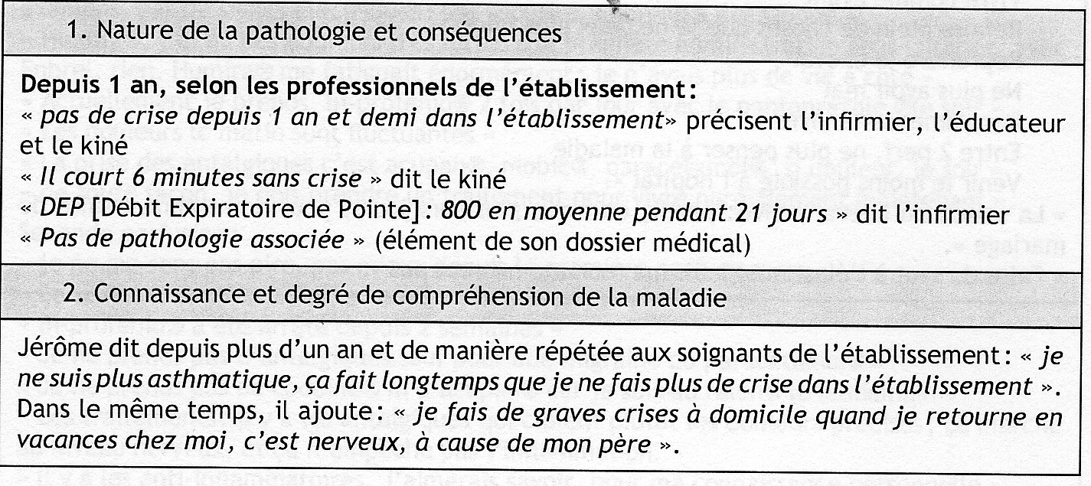
Exemple: Jérome
15 ans, séjourne depuis 3 ans dans un établissement scolaire en internat avec une pathologie chronique: l’asthme.

